Slide 1
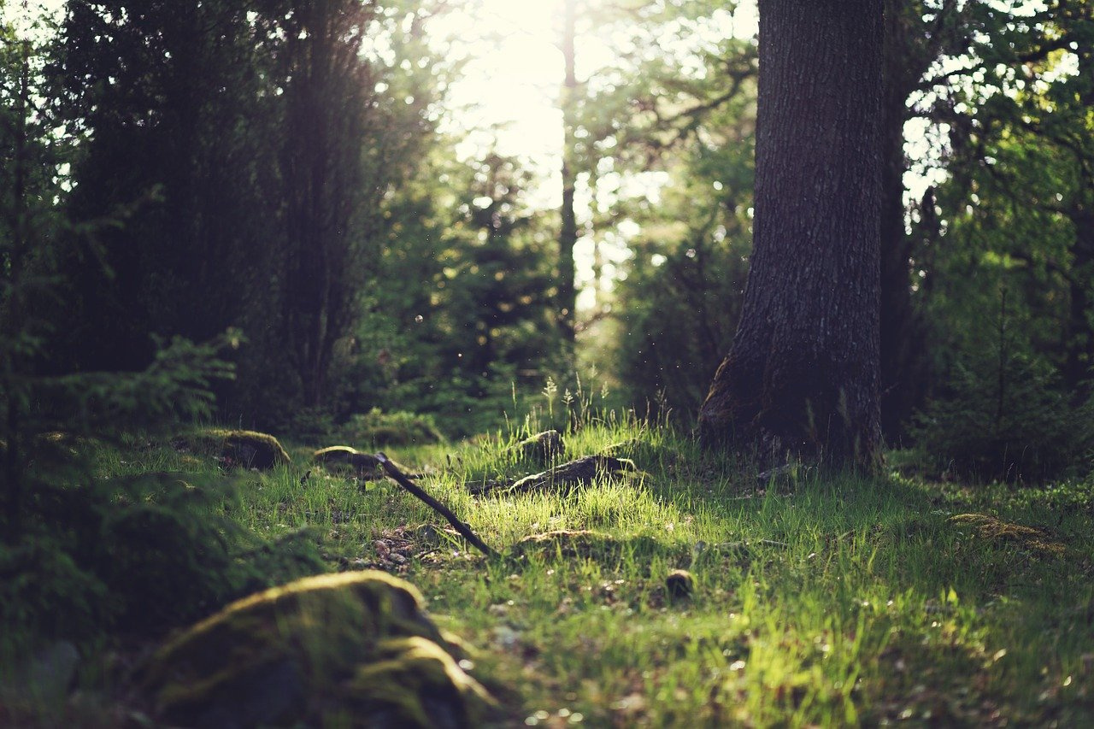

Paus
Trygghet Ur Stöd

